Slide 1
Toolbox
Taak Risico Analyse
Instructie voor het maken van een TRA

Slide 2
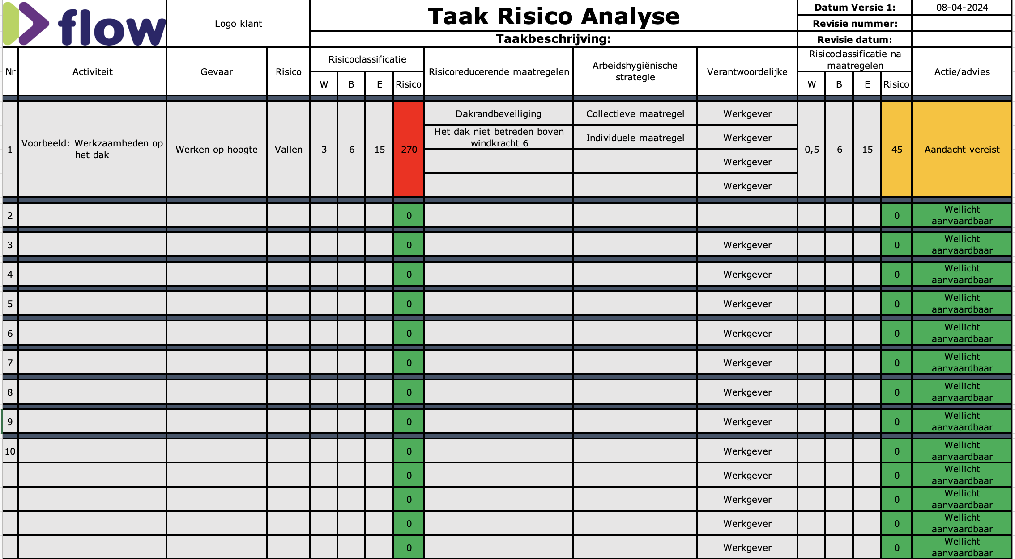
Inhoud
Taak Risico Analyse
Beoordelingsmethodiek
Arbeidshygiënische Strategie
TRA Format

Slide 3
Taak Risico Analyse
Een Taak Risico Analyse (TRA) is een analyse en evaluatie van de risico’s die zijn verbonden aan de uitvoering van taken.
Hiermee worden de risico’s vooraf in kaart gebracht en wordt nagedacht over beheersmaatregelen om de risico’s te elimineren of reduceren.

Slide 4
Taak Risico Analyse
Het doel van een Taak Risico Analyse is het vooraf bedenken en elimineren of reduceren van risico’s.
Zo is het van belang om bewustzijn te kweken over mogelijke risico’s en de benodigde acties ter waarborging van de veiligheid.

Slide 5
Taak Risico Analyse
Een Taak Risico Analyse is specifiek gericht op bijzondere werkzaamheden, projecten en incidentele handelingen op de werkvloer die risico’s met zich meebrengen. Door tijdig de verwachte risico’s te inventariseren kun je ervoor zorgen dat de risico’s beperkt en beheerst worden.
Dit is gericht op de veiligheid en gezondheid van de werknemers met de bedoeling beheersmaatregelen af te spreken voor het uitvoeren van de risicovolle taak.

Slide 6
Beoordelingsmethodiek
Kinney & Wiruth
Het beoordelen van de risico’s wordt uitgevoerd met de methodiek van Kinney en Wiruth. Deze methode (conform Arbo-informatieblad 61) gaat uit van concrete werksituaties en concrete risicoscenario’s.
Een scenario is een beschrijving van gebeurtenissen, beginnend met een afwijking in een bepaalde situatie (een onveilige situatie) en leidend tot een (veelal ongewenst) effect.

Slide 7
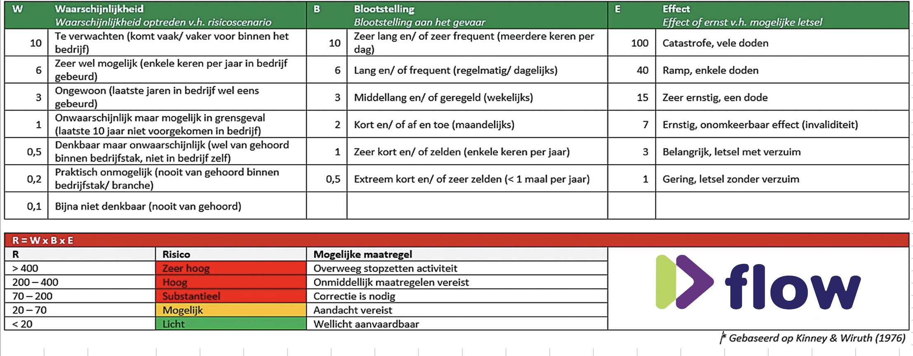
Beoordelingsmethodiek
Kinney & Wiruth

Slide 8
Beoordelingsmethodiek
Kinney & Wiruth
Factor Waarschijnlijkheid (W):
De waarschijnlijkheid van het optreden van een bepaald risicoscenario. Bij het risicoscenario ontstaat, uitgaande van een gevaarlijke situatie, een ongewenste begingebeurtenis die zich verder ontwikkelt via tussengebeurtenissen tot een eindgebeurtenis met een bepaald letsel of schade.

Slide 9
Beoordelingsmethodiek
Kinney & Wiruth
Factor Blootstelling (B):
De blootstellingsfactor B geeft aan hoe vaak / hoe lang (een) medewerker(s) aan een gevaar wordt/worden blootgesteld
Gevaren zijn intrinsieke eigenschappen van machines, materialen, stoffen en dergelijke.

Slide 10
Beoordelingsmethodiek
Kinney & Wiruth
Factor Effect (E):
Het effect kan bestaan uit materiële schade en/of lichamelijk en/of psychisch letsel. Bij arborisico’s gaat het alleen om de effecten op de gezondheid van medewerkers.

Slide 11
Beoordelingsmethodiek
Kinney & Wiruth
Het verlagen van de factoren wordt gedaan met behulp van beheersmaatregelen. Beheersmaatregelen kunnen één of meerdere factoren beïnvloeden.
Verlagen Waarschijnlijkheid (W):
De waarschijnlijkheid is makkelijk te beïnvloeden door het nemen van beheersmaatregelen, ongeacht het soort maatregelen zal dit altijd invloed uitoefenen op de “W”.

Slide 12
Beoordelingsmethodiek
Kinney & Wiruth
Verlagen Blootstelling:
De blootstelling zal wijzigen wanneer de duur van de blootstelling aan een gevaar verandert. Als een taak met een machine van meerdere keren per dag naar een keer per dag gaat, dan zal de blootstelling veranderen van 10 (meerdere keren per dag) naar 6 (dagelijks). Dit kan bijvoorbeeld door taakroulatie.

Slide 13
Beoordelingsmethodiek
Kinney & Wiruth
Verlagen Effect:
Effectief wijzigen van het effect zal zelden of nooit plaatsvinden na het nemen van beheersmaatregelen. De “E” zal alleen wijzigen wanneer er sprake is van bronaanpak, bijvoorbeeld bij het wijzigen van een gevaarlijke stof in een niet-gevaarlijke stof. De hoogste scores binnen de “E” van 40 en 100 zullen zich zelden voordoen en zijn meer gericht op de scenario’s bij externe veiligheid.

Slide 14
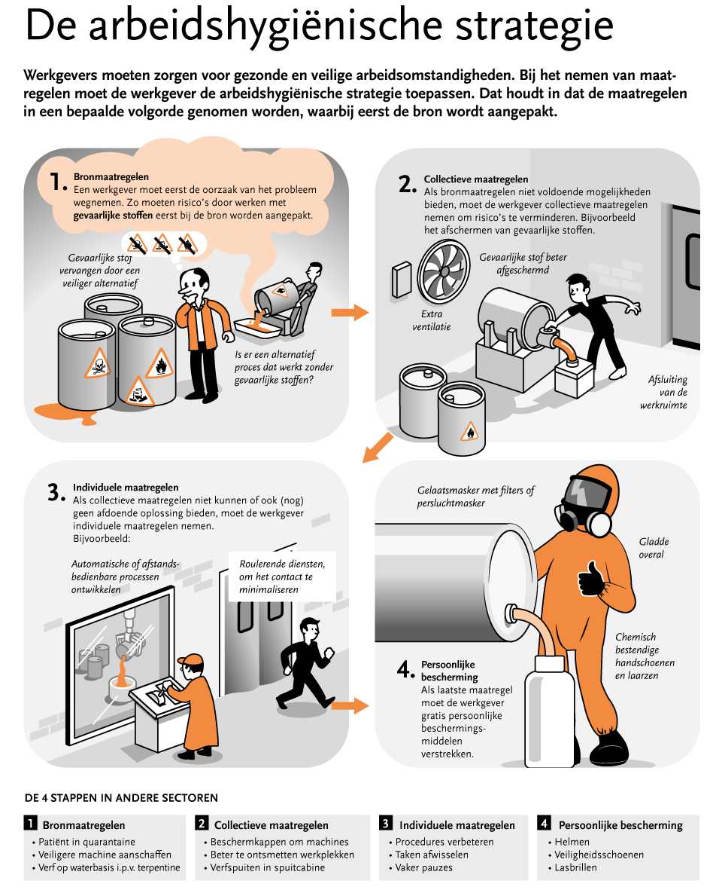
Arbeidshygiënische strategie
AH-strategie
Bronmaatregelen
Een werkgever moet eerst de oorzaak van het probleem wegnemen.
Voorbeeld: schadelijke stof vervangen door een veiliger alternatief.

Slide 15
Arbeidshygiënische strategie
AH-strategie
Collectieve maatregelen
Als bronmaatregelen geen mogelijkheden bieden, moet de werkgever collectieve maatregelen nemen om risico’s te verminderen.
Voorbeeld: het plaatsen van afscherming of een afzuiginstallatie.

Slide 16
Arbeidshygiënische strategie
AH-strategie
Individuele maatregelen
Als collectieve maatregelen niet kunnen of ook (nog) geen afdoende oplossing bieden, moet de werkgever individuele maatregelen nemen.
Voorbeeld: het werk zo organiseren dat werknemers minder risico lopen (taakroulatie).

Slide 17
Arbeidshygiënische strategie
AH-strategie
Persoonlijke bescherming
Als de bovenste drie maatregelen geen effect hebben, moet de werkgever de werknemer gratis persoonlijke beschermingsmiddelen verstrekken.
Voorbeeld: gehoorbescherming en adembescherming.

Slide 18
TRA Format
Het invullen van een TRA
Overschakelen naar TRA format

Slide 19
Disclaimer
Dit document bevat algemene informatie over de Arbowetgeving en is bedoeld ter ondersteuning van bewustwording en kennisdeling. Het biedt geen juridisch advies. De inhoud is zorgvuldig samengesteld, maar wij kunnen niet garanderen dat deze volledig, up-to-date of toepasbaar is op elke specifieke situatie. Gebruik ervan is op eigen risico. Voor professioneel advies of bij twijfel over de toepassing van wet- en regelgeving, raden wij aan contact op te nemen met een juridisch specialist. Wij aanvaarden geen aansprakelijkheid voor schade die voortvloeit uit het gebruik van deze informatie."

